Slide 1
Урок открытия новых знаний
Математика
5 класс

Slide 2
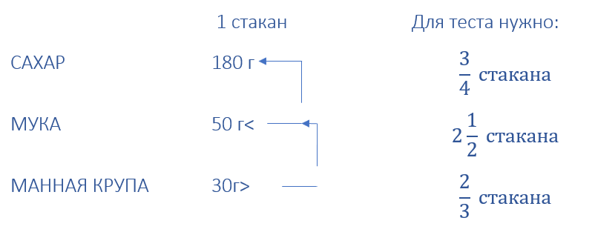
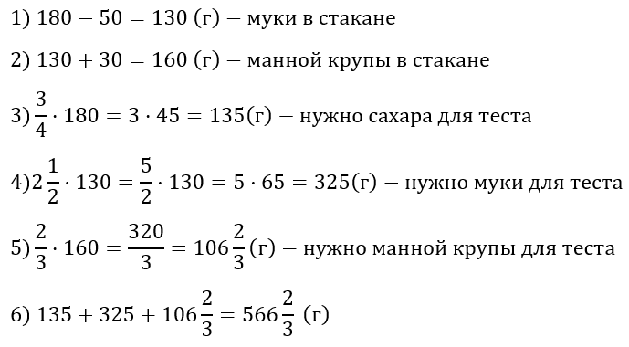
Домашнее задание

Slide 3
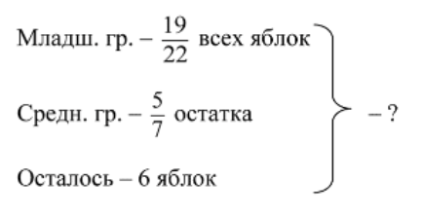
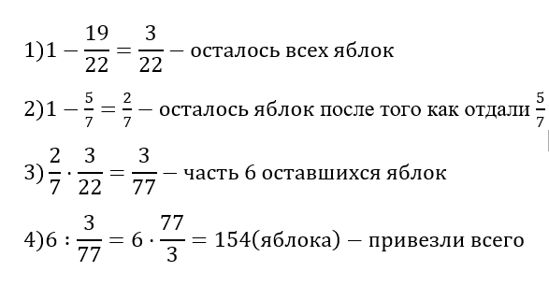
Домашнее задание

Slide 4
Какая фигура изображена на рисунке?

Slide 5
Найдите неизвестную величину для прямоугольника
 | 1 | 2 | 3 | 4 | 5 | 6 | 7 | 8 | 9 | 10 | 11 | 12 | 13 | 14
S |  | 4 | 34 | 60 |  |  | 15 | 128 | 125 | 36 |  | 210 | 25
a | 2 | 1 |  | 15 | 8 | 16 | 3 |  | 25 |  | 52 |  | 5 | 11
b | 3 |  | 2 |  | 8 | 4 |  | 2 |  | 6 | 2 | 35 |  | 11
-
6
64
64
104
121
17
64
6
6
4
4
5
5
5
П
А
Р
А
Л
Л
Е
Л
Е
П
И
П
Е
Д
О | П | В | А | Е | Л | И | Д | Р | С | Т
102 | 6 | 70 | 4 | 5 | 64 | 104 | 121 | 17 | 112 | 3

Slide 6
Цели урока:
Ввести понятия прямоугольного параллелепипеда
Научиться распознавать и читать элементы прямоугольного параллелепипеда
Научиться решать задачи на нахождение площади поверхности прямоугольного параллелепипеда

Slide 8
Грани
Противолежащие
грани равны !

Slide 9
Элементы прямоугольного параллелепипеда
 | Количество | Какие геометрические фигуры
Вершины
Ребра
Грани
8
точка
12
отрезок
прямоугольник
6

Slide 10
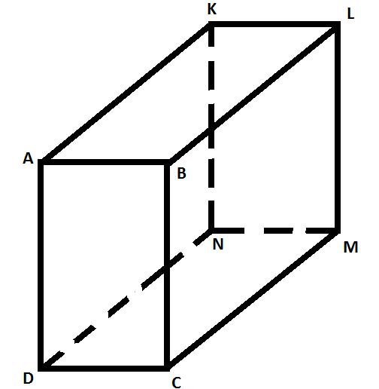
Равные ребра
AD = BC = LM = KN
АВ = KL =DC= NM
BL = CM = AK = DN
высота
длина
ширина

Slide 11
Вершины | Ребра | Грани

Slide 12
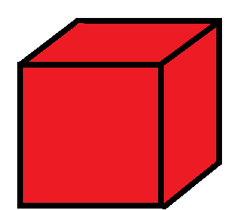
КУБ

Slide 15
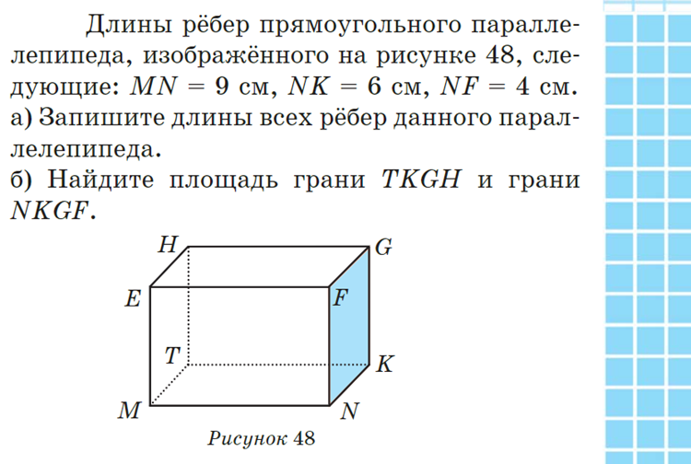
№ 363

Slide 16
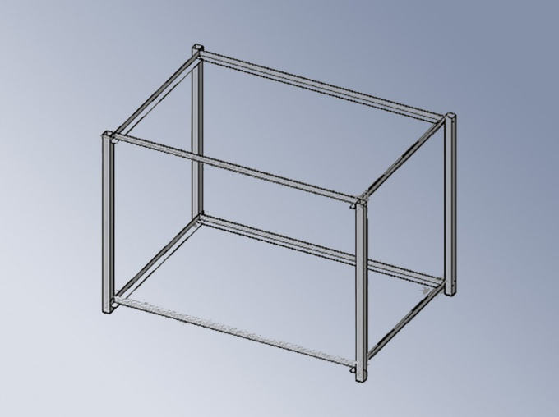
№ 364(а)

Slide 17
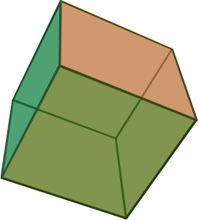
№ 365(а, б)

Slide 18
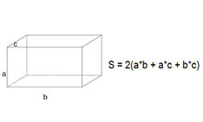
№ 367(а)
$$S=2⋅\left(7⋅9+7⋅3+9⋅3\right)=2⋅\left(63+21+27\right)=2⋅111=222\left({см}^{2}\right).$$

Slide 19
Домашнее задание:
Параграф 17;
№ 371, 372, 374.

Slide 20
Цели урока:
Ввести понятия прямоугольного параллелепипеда
Научиться распознавать и читать элементы прямоугольного параллелепипеда
Научиться решать задачи на нахождение площади поверхности прямоугольного параллелепипеда

Slide 21
Подведение итогов
Приведите примеры прямоугольного параллелепипеда, куба.
Что такое вершина, грань, ребро параллелепипеда?
Сколько ребер, граней у прямоугольного параллелепипеда?
Что такое площадь поверхности фигуры?
Зачем нам находить площадь боковой поверхности параллелепипеда?

Slide 22
Спасибо за урок!

